Slide 1

一种快速的重叠社区检测算法
——基于弱团的大规模网络算法
选自IEEE TRANSACTIONS ON COMPUTATIONAL SOCIAL SYSTEMS, VOL. 4, NO. 4, DECEMBER 2017
汇报人：谢园清

Slide 2
01
研究背景及动机
由于重叠社区的广泛存在，设计相应的社区检测技术显得尤为重要。作为代表作，帕拉等人提出了一种团渗流方法，称为CPM。结果表明，CPM非常适合于检测重叠群落，因为它可以正确识别复杂网络中最重叠的群落，即使重叠密度和重叠多样性都很高。尽管CPM具有良好的性能，但是该算法的计算成本很高，这使得它不太可能（如果不是不可能的话）应用于大规模复杂网络。为了解决这一问题，本文提出了一种用于大规模复杂网络中重叠社区检测的弱CPM，称为W-CPM。

Slide 3
02
论文的主要贡献
1） 提出一种W-CPM来解决大规模复杂网络中重叠社区检测CPM计算量大的问题。在W-CPM中，并没有精确地识别k-团，而是只找到由网络中两个节点决定的一些弱团。在识别两个节点之间的弱团时，我们只需要检查两个节点的公共邻居。因此，在W-CPM中发展起来的弱团的识别比基于团渗流理论的各种方法所采用的k-团的识别效率要高得多。
2） 提出了一种新的W-CPM度量方法来评估弱团之间的相似性，以确定发现的弱团是否可以合并成一个社区。该方法不仅考虑了共享节点，而且考虑了弱团之间的联系，使得W-CPM能够在没有清晰结构的网络中检测出网络中的社团。
3） 在合成网络和真实网络上的实验结果表明，所提出的W-CPM算法在计算效率和求解质量上都具有很强的竞争力，特别是在网络的社团结构不明确的情况下。

Slide 4
03
论文中对已有重叠社区检测方法的总结
大致可分为四类：
第一类算法使用局部展开和优化，通过最大化网络中待检测种子的局部适应度函数来找到一个社区。因此，种子和局部适应度函数是设计局部展开和优化算法的两个关键问题。
第二类算法是基于标签传播的，在没有任何重叠的情况下，标签传播已经被广泛研究[。对于重叠社区检测，标签传播允许网络中的节点在传播标签的过程中具有多个标签。重叠社区检测的两种代表性标签传播算法是社区重叠传播算法（COPRA）和speakerlistener标签传播算法（SLPA）[。已有研究表明，大多数基于标签传播的社区检测算法计算成本较低，但即使在这些社区连接良好的情况下，也往往无法找到规模较小的社区。

Slide 5
04
第三类算法将链路（而不是节点）划分为社区。对于链路社区，如果与节点连接的链路被分配到多个集群，则节点是重叠的。因此，链路聚类将重叠的社区检测转化为不相交的聚类问题。尽管链路社区是重叠社区检测的一个有趣的想法，但是很容易产生高度重叠的结果，因为节点通常连接到被划分为许多不同簇的链路上。
第四类算法使用团渗流理论，其中一个社区被认为是由几个共享节点的小的完全连通的子图组成的。即使在重叠密度和重叠多样性很高的情况下，CPM也能够正确识别复杂网络中最重叠的群体，由此受到了不同领域研究人员的广泛关注。虽然CPM的性能很有前途，但它的计算成本很高，不太可能应用于大规模复杂网络。CPM的低效主要有两个原因。首先，所有不小于k的团（k团称为k团），这是一个不确定多项式时间（NP）完全问题。其次，对每一对集团进行检查，以确定它们是否可以合并成一个更大的社区，这也是非常耗时的。
当然还有别的重叠社区的检测方法，它们采用了与上述算法不同的思想，如社区隶属图模型、非负矩阵分解、和进化计算等。

Slide 6
05
算法思想
W-CPM的驱动原理是，在复杂网络中，一个社区通常由几个弱集团组成，而不是由多个集团组成，特别是当网络没有明确的社区结构时。W-CPM的核心思想是找出网络中的弱团，然后将其合并，得到社区。

Slide 7
06
主要定义
定义一（由两个相邻节点确定的弱团）：
给定无向网络G=（V,E），其中V是节点集，E是边集。设u和v是G中的两个相邻节点，则由u和v确定的弱团定义为：
简单来说就是u与v邻居节点的交集及交集中节点的连边组成弱团。

Slide 8
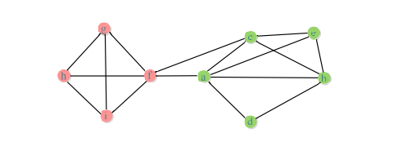
07
定义一的例子
该网络有两个社区，一个由节点g、f、h（红）和i组成，另一个由a、c、d、e、h（绿）组成。在该网络中，由节点a和c决定的弱团由节点a、c、e、h（绿）和f组成。
不难发现f节点与a和c所确定的弱团的其他节点不属于同一个社团。因此，可以得出这样的结论：并非所有的弱团节点都属于同一个社团，这与决定弱团的两个相邻节点密切相关。这意味着我们应该谨慎地选择相邻的两个节点，使得到的弱团的所有节点尽可能地属于同一个社团。为此，本文提出了节点优先级的定义。

Slide 9
08
主要定义
定义二（节点优先级）：
给定无向网络G=（V,E），其中V是节点集，E是边集。设u是G中的一个节点，则节点u的优先级定义为：
其中 为节点u的邻居节点间连边的数目，k为节点u的度。
从上述定义可以看出，网络中一个节点的优先级是一个中心度度量，它的目的是估计节点邻域内链路的强度。节点的优先级越大，该节点附近的连接就越密集。因此，我们选择网络中优先级最高的节点来确定弱团。

Slide 10

09
主要定义
我们选择的另一个确定弱团的节点是与具有最大优先级的节点具有最大相似性的相邻节点。所采用的节点间相似性是一种估计两个节点属于同一社区的可能性的度量，在复杂网络中得到了广泛的应用。为此，介绍了Salton指数的定义。
定义三（Salton指数）：
给定无向网络G=（V,E），其中V是节点集，E是边集。设u和v是G中的两个相邻节点，则由u和v之间的Salton指数定义为：
Salton指数表明，两个节点之间的Salton指数越大，它们的共有邻居就越多，因此两个节点在同一个社区中的可能性就越大。

Slide 11

10
主要定义
一旦网络中所有的弱团被识别出来，所提出的W-CPM算法就可以根据找到的弱团开始检测社区。由于W-CPM只发现弱团而不是在CPM中团，因此W-CPM必须检查弱集团是否可以合并成更大的社区。为此，弱集团之间的相似性度量定义如下。
定义四（弱团相似性）：
给定无向网络G=（V,E），其中V是节点集，E是边集。设C1和C2是G中的两个弱团，则C1和C2之间的弱团相似性定义为：

Slide 12
11
算法步骤
提出的W-CPM包括两个步骤：1）识别网络中的弱团；2）根据弱团之间的相似性度量将这些弱团合并为社区。
1）识别网络中的弱团：
首先找到具有最大优先级的节点，然后选择与节点相似度最大的节点。一旦确定了两个节点，根据定义1可以得到与这两个节点相关联的弱团。W-CPM通过在剩余节点上重复上述两个步骤，开始寻找另一个弱团，直到网络中的所有节点都考虑过。
2）根据弱团之间的相似性度量将这些弱团合并为社区。
会有一个阈值T，如果两个相邻弱团之间的相似性度量大于T，则将这两个弱团合并为社区。直到所有的弱团都被考虑过，迭代结束。

Slide 13
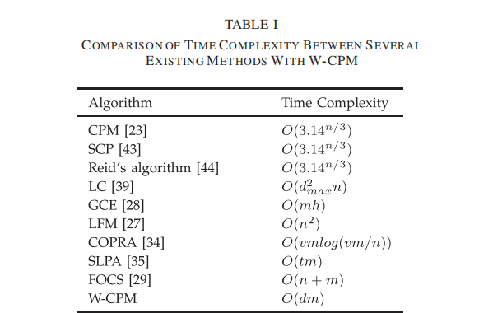
12
与其它算法的时间复杂度比较

Slide 14
13
实验设置
论文中，通过与六种最先进的重叠社区检测算法（SCP、里德算法、LC、SLPA、LFM和FOCS）来验证所提W-CPM的性能。在六种比较的算法中，SCP和Reid的算法是基于团渗流理论的著名CPM的两个改进版本，LC是基于链路社区的流行方法，SLPA是利用标签传播思想的代表性方法，LFM和FOCS是两种基于局部扩展和优化的重叠社区检测方法。
实验是在人工网络和现实网络中进行的，节点大小从数千到几十万不等。
对于已知真实社区结构的所有合成网络和一些真实世界网络，使用了扩展规范化互信息（NMI），而对于其他现实网络，由于不知道它们的真实社区结构，所以使用了重叠模块化 。NMI和 值越大，发现社区的质量越好。
具体实验结果这里就不显示了。

Slide 15
14
CPM派系过滤算法
一、概念
（1）完全子图/全耦合网络/k-派系：所有节点全部两两相连。
k-派系表示该全耦合网络的节点数目为k
1）k-派系相邻：两个不同的k-派系共享k-1个节点，认为他们相邻
2）k-派系连通：一个k-派系通过若干个相邻的k-派系到达另一个k-派系，则称这两个k-派系彼此联通
二、算法步骤
第一步首先找到网络中大小为K的完全子图。
第二步将每个完全子图定义为一个节点，建立一个重叠矩阵。
第三步将重叠矩阵变成社团邻接矩阵，其中重叠矩阵中对角线小于k，非对角线小于k-1的元素全置为0。
第四步将相邻的团归为一个社区。

Slide 16
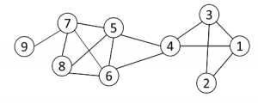
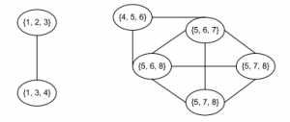
14
CPM派系过滤算法的一个例子
第一步：例如上图中k=3的完全子图有{1, 2, 3} {1, 3, 4} {4, 5, 6} {5, 6, 7} {5, 6, 8} {5, 7, 8} {6, 7, 8}。
第二步： a=[3 2 0 0 0 0 0; 第三步：a=[1 1 0 0 0 0 ;
2 3 1 0 0 0 0; 1 1 0 0 0 0 0:
0 1 3 2 2 1 1; 0 0 1 1 1 0 0;
0 0 2 3 2 2 2; 0 0 1 1 1 1 1;
0 0 2 2 3 2 2; 0 0 1 1 1 1 1;
0 0 1 2 2 3 2; 0 0 0 1 1 1 1;
0 0 1 2 2 2 3 ] 0 0 0 1 1 1 1 ]
第四步 画出派系图，如右所示：
从图中可以看出包含了两个社区{1，2，3，4}和{4，5，6，7，8}，节点4属于两个社区的重叠节点

Slide 17
汇报完毕谢谢观看
汇报人：谢园清

